Slide 1
Экономика
Лектор: Красова Елена Викторовна, доцент кафедры мировой экономики и международных отношений, ауд. 1506. Тел.: 240-41-93
Тема 5.
Основы рыночного хозяйства

Slide 2

Содержание темы 6:
Рынок как экономическая категория
Условия функционирования рынка. Типы рынка
Функции рынка
Субъекты и объекты рынка
Рыночный механизм и конкуренция
Структура и инфраструктура рынка
Рыночная конъюнктура
Преимущества и недостатки рыночной системы
Экономические институты в рыночной экономике. Трансакционные издержки. Теорема Коуза
Товар и его свойства. Потребительная и меновая стоимость
Стоимость и цена товара
Деньги как важнейший элемент товарно-денежных отношений
Концепции происхождения денег
Функции денег
Эволюция денег. Денежные системы. Виды денег
Закон денежного обращения
Тема 6

Slide 3
Рынок как экономическая категория
Рынок – место обмена, торговли; базар
Рынок – обмен товарами по законам товарного и товарно-денежного обращения
Рынок – совокупность сделок купли-продажи товаров
Рынок – социально-экономический механизм взаимодействия производителей и потребителей
Рынок – общественная форма организации и функционирования экономики, основанная на обмене продуктами труда
Рынок – тип хозяйственных связей между хозяйствующими субъектами
Рынок – тип координационного механизма в экономике
Рынок – совокупность экономических отношений, основанных на регулярных обменных операциях между производителями товаров
Рынок – система экономических отношений, связанных с процессами производства, обращения и потребления экономических благ
Тема 6

Slide 4
Условия возникновения рынка
Рынок – это результат исторического процесса развития товарного производства. В основе лежит общественное разделение труда, которое обусловливает:
1) продуктовую и функциональную специализацию производства; 2) экономическое обособление товаропроизводителей как различных собственников.
Тема 6

Slide 5
Условия развития рынка
дальнейшее развитие специализации производства;
дальнейший рост и развитие потребностей;
развитие отношений собственности;
развитие инфраструктуры обмена продуктами производства;
развитие производительных сил и усложнение производственных отношений;
экономическая свобода и, следовательно, наличие личного интереса (мотивации) хозяйствующих субъектов к развитию деятельности (бизнеса);
юридическое равенство хозяйствующих субъектов и правовое регулирование рыночных отношений
Тема 6

Slide 6
Рынок – динамичная система
В зависимости от уровня развития общественного разделения труда и товарно-денежных отношений выделяют типы:
простого (неразвитого) рынка;
свободного рынка;
регулируемого рынка;
деформированного рынка.
Тема 6

Slide 7
Простой (неразвитый) рынок –
тип хозяйства, для которого характерно производство продуктов для обмена между самостоятельными производителями, преимущественно, крестьянами и ремесленниками.
Основные черты:
начальная стадия развития общественного разделения труда;
частная собственность на средства производства;
преимущественно личный труд производителя;
реализация на рынке излишков продукции, а не всего созданного продукта;
непосредственное взаимодействие производителя и потребителя (покупателя);
неполный охват экономики рынком.
Тема 6

Slide 8
Свободный рынок –
тип хозяйства, для которого характерна всеобщность охвата экономики рыночными отношениями.
Основные черты:
глубокая специализация производителей;
использование наемного труда вместо личного (рабочая сила становится товаром);
мобильность факторов производства;
реализация на рынке подавляющей части произведенного продукта;
развитие различных форм собственности;
опосредованный механизм взаимодействия производителей и потребителей;
развитие свободной конкуренции;
свободное ценообразование;
использование преимущественно экономических методов решения возникающих проблем.
Тема 6

Slide 9
Регулируемый рынок –
тип хозяйства, для которого характерно государственное вмешательство государства в экономику с целью устранения (сглаживания) недостатков свободного рынка. Считается, что регулируемый рынок — это результат гуманизации обще­ства.
Основные черты:
наличие в экономике двух секторов: государственного и частного;
сглаживание государством недостатков функционирования рынка, в первую очередь, ограничение монополии и перераспределение доходов в обществе;
сохранение стимулов к развитию эффективного производства, мотивации к труду и риску в хозяйственной деятельности;
развитие инструментов государственного регулирования экономики, как экономических, так и административных.
Тема 6

Slide 10
Деформированный рынок –
развитый тип хозяйства, для которого характерно подавление рыночных отношений. Существует в условиях команд­но-административной системы хозяйства.
Основные черты:
высокий уровень общественного разделения труда и развития производительных сил;
отсутствие многооб­разных форм хозяйствования, основанных на различных формах собственности;
подавление предпринимательской свободы и, как следствие, пониженная заинтересованность в результатах производства;
немобильность факто­ров производства;
несбалансированность спроса и предложения и, как следствие, возникновение дефицита потребительских товаров;
монополизм производителя;
преимущественно административные методы решения экономических проблем.
Тема 6

Slide 11
Основные черты современного рынка:
достаточно высокий уровень развития потребностей и способов их удовлетворения;
мобильность факторов производства, особенно капитала;
разнообразие организационных форм деятельности, основанных преимущественно на частной собственности;
экономическая свобода хозяйствующих субъектов;
стремление хозяйствующих субъектов к эффективной деятельности на основе самоокупаемости, к максимизации выгоды;
правовое регулирование рыночных отношений, развитие договорных отношений;
ответственность хоз. субъектов за характер своей деятельности;
активное развитие рыночной инфраструктуры;
активное развитие неценовой конкуренции;
регулирующая роль государства;
повышение роли государства как хозяйствующего субъекта и др.
В каждой стране (и даже регионе) данные черты могут проявляться в различной степени.
Тема 6

Slide 12
Функции рынка:
Регулирующая: согласование производства и потребления, спроса и предложения, сбалансированность экономики по отраслям, регионам, видам деятельности и т.д.;
Ценообразующая: установление цен посредством взаимодействия спроса и предложения;
Стимулирующая: стремление производить больше, а тратить ресурсов – меньше;
Информационная: информирование участников об объемах спроса и предложения, о количестве, качестве, ассортименте товаров, затратах на их производство;
Посредническая: обмен результатами труда обособленных производителей;
Санирующая: очищение экономики от слабых, неэффективных хозяйственных единиц, структур.
Тема 6

Slide 13
Субъекты (участники) рынка – совокупность продавцов и покупателей
Субъекты | Что продают | Что покупают
Физические лица | Рабочую силу, сбережения, товары и услуги, интеллектуальную собственность | Потребительские товары и услуги, недвижимость, ценные бумаги
Юридические лица | Товары и услуги | Факторы производства, ценные бумаги, интеллектуальную собственность
Государство | Землю и природные ресурсы, объекты недвижимости, услуги государственных предприятий, организаций и учреждений, государственные ценные бумаги | Разнообразные товары и услуги, интеллектуальную собственность
Зарубежные хозяйствующие субъекты | Факторы производства, товары и услуги, интеллектуальную собственность, ценные бумаги | Факторы производства, товары и услуги, интеллектуальную собственность, ценные бумаги
Тема 6

Slide 14
Объекты рынка –
- совокупность результатов хозяйственной деятельности людей, созданных (произведенных) с целью обмена (продажи).
Объектами рынка выступают: товары, услуги, факторы производства, денежные средства, ценные бумаги, объекты интеллектуальной собственности, информация и т.д.
Тема 6

Slide 15
Рыночный кругооборот –
- совокупность взаимосвязей между субъектами и объектами рынка, взятых в непрерывном движении.
Факторы производства
Ресурсы
Рынок
ресурсов
Плата за ресурсы: з/п, %, рента
Инвестицион-ные расходы
Домохо-зяйства
Фирмы
Потребитель-ские расходы
Рынок
товаров и услуг
Выручка
Потребительские блага
Товары и услуги
Тема 6

Slide 16
Рыночный механизм –
— это механизм взаимосвязи и взаимодействия основных элементов рынка – спроса, предложения, цены – на основе действия объективных рыночных законов.
На стороне производства выступает предложение, на стороне потребления — спрос. Эти два элемента противостоят друг другу, находясь в неразрывном взаимодействии между собой (спрос формирует предложение, предложение формирует спрос). Основным инструментом рыночного механизма является цена.
Сбалансирование спроса и предложения может происходить стихийно (на свободном рынке) и под регулирующим воздействием государства (на регулируемом рынке).
Тема 6

Slide 17
Конкуренция –
— это регулирующий механизм рыночных отношений.
Конкуренция – экономическое соперничество хозяйствующих субъектов за более выгодные условия хозяйствования и жизнедеятельности.
Конкуренция является:
для рынка в целом: основой внутреннего движения, развития рынка, его катализатором, стимулом к прогрессу;
для отдельного субъекта: стимулом к развитию предпринимательских способностей, творчеству, инициативе, ответственности и других качеств личности.
Конкуренция возможна как между производителями (продавцами), так и между потребителями (покупателями).
Тема 6

Slide 18
Виды конкуренции:
По отраслевой принадлежности:
Внутриотраслевая – конкуренция между фирмами, производящими однородные товары, за лучшие условия производства и сбыта. Межотраслевая – конкуренция между предпринимателями за выгодное размещение своего капитала в отраслях с высоким спросом.
По формам осуществления:
Ценовая конкуренция – борьба за получение дополнительной прибыли путем уменьшения издержек производства и цен без изменения ассортимента и качества товаров. Неценовая конкуренция – борьба за доп.прибыль на основе преимуществ, не вязанных с ценой, т.е. диверсификации продукции, технического превосходства, высокого качества и надежности изделий, более эффективных методов сбыта, улучшения обслуживания и предоставления доп.гарантий покупателям, улучшения условий оплаты и т.п.
Тема 6

Slide 19
Виды конкуренции:
По степени влияния на рынок
Совершенная – конкуренция, при которой влияние на рыночную ситуацию каждого хозяйствующего субъекта очень незначительно. Характеризуется легким проникновением на рынок, отсутствием барьеров.
Несовершенная конкуренция – конкуренция, при которой возможно влияние на рыночную ситуацию отдельно взятым хозяйствующим субъектом. Барьерами на вход на такой рынок могут быть: закрытость информации, большие первоначальные капиталовложения, устоявшаяся структура потребительского спроса, правовые ограничения.
Тема 6

Slide 20
Система рынков –
совокупность множества взаимосвязанных конкретных рынков.
Структура рынка –
- дифференциация общего рынка по различным критериям.
По назначению объектов рынка: потребительских товаров, ресурсов (факторов производства), инноваций, финансов;
по отраслям: строительный, недвижимости, услуг, одежды и т.д.;
по географическому охвату: местный (локальный), региональный, национальный, мировой;
по типам конкуренции: совершенной конкуренции, несовершенной конкуренции;
по характеру продаж: розничный, оптовый;
по степени насыщенности: сбалансированный, дефицитный, избыточный;
по соответствию законодательству: легальный, нелегальный.
Тема 6

Slide 21
Инфраструктура рынка –
- совокупность экономических, административных и организационно-правовых условий, обеспечивающих взаимодействие между субъектами рыночных отношений.
Инфраструктура – совокупность институтов, систем, учреждений, служб, предприятий, обслужи­вающих рынок и обеспечивающих нормальный режим его функ­ционирования.
Функции рыночной инфраструктуры:
информирование субъектов о месте, времени, характере рыночного обмена;
организация оформления договорных отношений;
организация товарно-денежных отношений;
поиск необходимых элементов рынка: товаров, ресурсов, партнеров, работников и т.д.;
обеспечение экономического и юридического контроля за деятельностью субъектов; и другие.
Тема 6

Slide 22
Объекты инфраструктуры
Инфраструктура товарного рынка представлена товарными биржами, торговыми палатами, предприятиями оптовой и розничной торговли, аук­ционами, ярмарками, выставками, посредническими фирмами небиржевого характера.
Инфраструктура финансового рынка включает фондовые и валютные биржи, банки, страховые компании и фонды.
Инфраструктура рынка труда включает в себя биржи труда, службу занятости и переподготовки кадров, кадровые агентства, профсоюзы, регулирование миг­рации рабочей силы и т. д.
Универсальная инфраструктура (для всех рынков) включает агентства деловой коммуникации и программного обеспечения, налоговые инспекции, страховые компании, хозяйственные ассоциации и объединения, аудиторские компании, рекламные агентства, информационные и аналитические центры, консалтинговые службы, специализированные государственные структуры, отчасти средства массовой информации, другие.
Тема 6

Slide 23
Преимущества рыночной системы:
многообразие видов производимой продукции и ее дифференциация;
способность к наиболее полному удовлетворению разнообразных потребностей, повышению качества товаров и услуг;
эффективное распределение ресурсов в экономике;
мобильность и адаптивность субъектов к рыночной ситуации;
наличие стимулов к внедрению передовых технологий в производство.
Тема 6

Slide 24
Недостатки рыночной системы:
не способствует сохранению невоспроизводимых ресурсов;
отсутствие экономического механизма защиты окружающей среды;
отсутствие стимулов для производства общественно значимых товаров, а также для осуществления такой деятельности, как фундаментальная наука;
отсутствие гарантий на занятость и доход;
дифференциация доходов населения, расслоение общества, стремление к социальному неравенству;
нестабильность (цикличность) развития;
стремление к монополизации;
инфляция;
возникновение отрицательных внешних эффектов.
Тема 6

Slide 25
Концепция трансакционных издержек
Трансакционные издержки –
- это издержки в сфере обмена, связанные с передачей прав собственности. Эти издержки связаны не с производством как таковым, с сопутствующими ему затратами.
Выделяют 5 форм трансакционных издержек:
издержки поиска информации;
издержки ведения переговоров и заключения контрактов;
издержки измерения;
издержки спецификации и защиты прав собственности;
издержки оппортунистического поведения.
Тема 6

Slide 26
Трактовка трансакционных издержек
Трансакционные издержки – издержки эксплуатации экономической системы (К. Эрроу)
«Состоят из издержек оценки полезных свойств объекта обмена и издержек обеспечения прав и принуждения к их соблюдению» (Д. Норт)
Существуют не только в рыночной, но и в альтернативных способах экономической организации (С. Чанг, А. Алчиан, Г. Демсец)
Тема 6

Slide 27
Факторы роста трансакционных издержек:
углубление разделения труда и развитие специализации производства;
рост числа участников рыночного обмена;
размывание прав собственности;
усложнение процедуры принятия экономических решений;
различия экономических интересов хозяйствующих субъектов;
усугубление оппортунистического поведения хозяйственных субъектов.
Тема 6

Slide 28
Товар –
- это благо, произведенное для обмена (продажи).
Обладает двумя свойствами:
Потребительной стоимостью – способностью удовлетворять потребность человека. Товар обладает общественной потребительной стоимостью, т.к. удовлетворяет потребности не только самого производителя, но и других людей, к которым попадает посредством обмена.
Меновой стоимостью – способностью товара обмениваться на другие товары.
Тема 6

Slide 29
Основные концепции стоимости товара
Затратная концепция (классики): стоимость определяется издержками производства, главным образом, трудом. Согласно К. Марксу, стоимость есть вещная форма затрат общественного абстрактного труда и выражает отношение издержек производства к полезности.
Теория предельной полезности (маржиналисты): стоимость определяется полезностью товара.
Современная теория рыночного механизма (нач. с А. Маршалла): соединяет и обосновывает взаимовлияние полезности и издержек посредством теории спроса и предложения.
Тема 6

Slide 30
Деньги –
– это всеобщий универсальный эквивалент стоимости всех товаров, форма меновой стоимости.
Свойства денег:
фидуциарность, т.е. всеобщее признание в качестве средства обмена, основанное на доверии;
узнаваемость;
однородность;
делимость;
портативность.
Деньги обеспечивают всеобщую обмениваемость товаров, определяют меновые пропорции. Однако, не деньги делают товары соизмеримыми, а заключенная в товарах стоимость.
Тема 6

Slide 31
Концепции происхождения денег
I. Рационалистическая концепция объясняет происхождение денег как результат соглашения между людьми (принятия государственного закона) с целью облегчения процесса обмена. В основе появления денег лежат не экономические причины, а результаты психологического акта, субъективного решения людей (субъективно-психологический подход).
Сторонники теории:
Аристотель: «Деньги стали деньгами не по своей внутренней природе, а в силу закона, поэтому люди могут изменить этот закон и сделать деньги бесполезными»;
П. Самуэльсон: «Деньги – это искусственная социальная условность»;
М. Фридмен: Деньги – это экспериментальная теоретическая конструкция;
Дж. Гэлбрейт: <Деньги> – продукт соглашения между людьми.
Тема 6

Slide 32
Концепции происхождения денег 2
Эволюционная концепция К. Маркса объясняет происхождение денег объективными закономерностями развития общественного производства. В основе денег лежат экономические причины: деньги являются результатом развития товарного обмена, который в процессе перехода от натурального хозяйства к товарному независимо от воли и желания людей привел к стихийному выделению из общей массы товаров специфического товара, который начал выполнять денежные функции (историко-материалистический подход).
Данный подход характерен для советской (российской) экономической мысли.
Тема 6

Slide 33
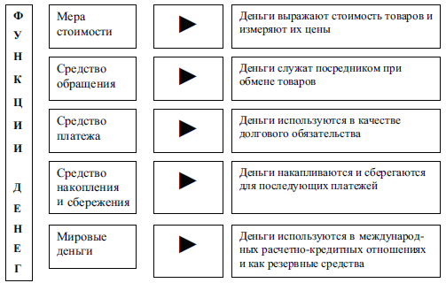
Функции денег раскрывают их сущность.
Тема 6

Slide 34
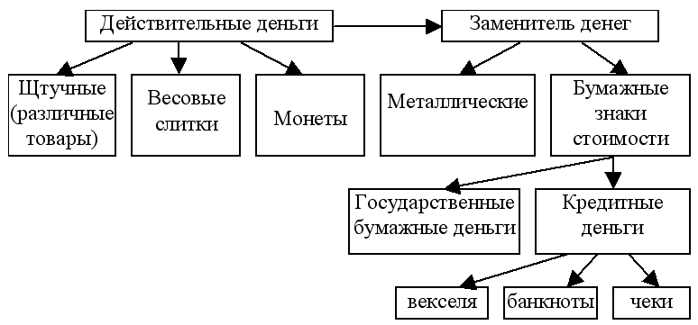
Эволюция денег
Товарные деньги → металлические деньги → бумажные деньги → кредитные деньги → электронные деньги.
Тема 6

Slide 35
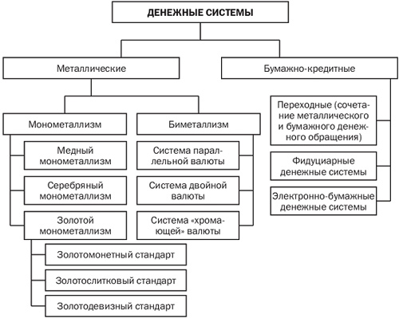
Денежные системы
Тема 6

Slide 36
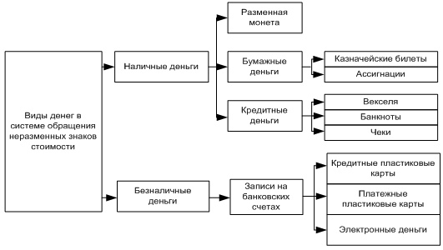
Современные виды денег
Тема 6

Slide 37
Закон денежного обращения –
- экономический закон, определяющий количество денег, необходимых для обращения.
Уравнение И. Фишера (1911 г.):
M х V = Р х Q,
где М – масса денег в обращении; V – скорость обращения денег (число раз, которое каждая денежная единица участвовала в сделках в течение года); Р – средняя цена товаров и услуг; Q – количество проданных товаров и оказанных услуг.
Тема 6

Slide 38

Закон денежного обращения 2
С возникновением функции денег как средства платежа закон, определяющий количество денег в обращении, приобретает следующий вид:
где S1 – сумма цен товаров и услуг; S2 – сумма цен товаров, проданных в кредит; S3 – сумма платежей по обязательствам; Р– взаимопогашающие платежи.
Таким образом, денег для обращения необходимо столько, чтобы можно было реализовать по текущим ценам весь объем произведенных в рамках национальной экономики товаров и оказанных услуг.
Тема 6

Slide 39
Денежная масса –
– это сумма наличных и безналичных денежных средств, а также других средств платежа.
Центральный банк РФ ведет расчеты денежных агрегатов М0 – М3, однако, для характеристики денежной массы используется показатель «денежная база», который по существу приравнивается к агрегату М2.
Тема 6

Slide 40
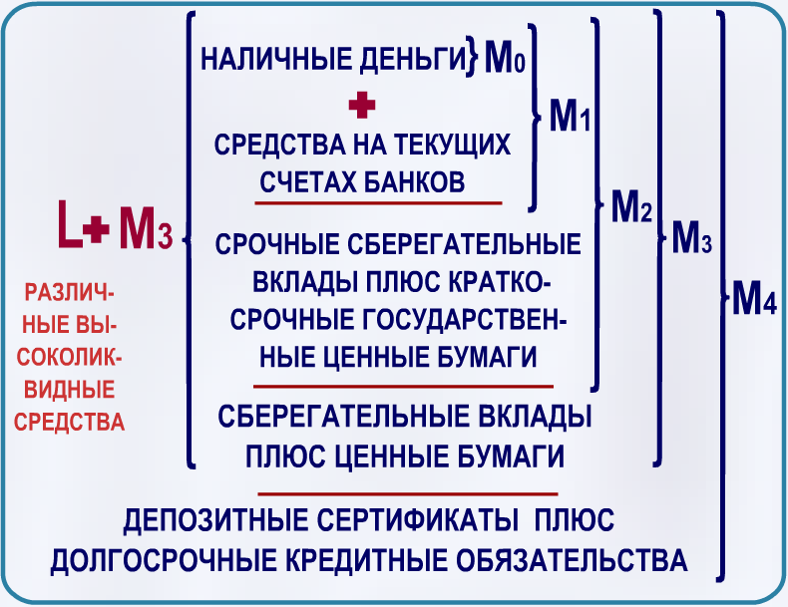
Денежный агрегат –
– совокупность определенного вида денежных средств, отличающихся от других видов степенью ликвидности, т.е. возможностью быстрого превращения в наличные деньги.
Тема 6

Slide 41
Конкурентные преимущества России в современной рыночной экономике:
богатые природные ресурсы,
высокий образовательный уровень трудовых ресурсов,
наличие передовых технологий в некоторых важных отраслях,
стратегически выигрышное геополитическое и географическое положение.

Slide 42
Проблемы развития рыночных отношений в России:
правовая нерешенность вопроса о частной собственности на землю,
отсутствие института частной собственности,
большой износ основного капитала, устаревшие технологии,
затратное и энергоемкое производство,
непропорциональность географического размещения экономически важных объектов и производств,
недостаточно развитая налоговая система,
коррупция и большие объемы теневой экономики,
недостаточная эффективность государственного аппарата.

